Slide 1
實驗課前該做的事
清點實驗器材，如有缺少請寫在黑板上
  #組別 缺少的東西
並記得請助教補給你，否則下一班清點有缺少會扣你的分數。
使用到器材如有髒汙請清洗。
每組會有3個含蓋的錐形瓶。(for活化能實驗40ºC)
計時器確定裝入電池並測試是否可用

Slide 2

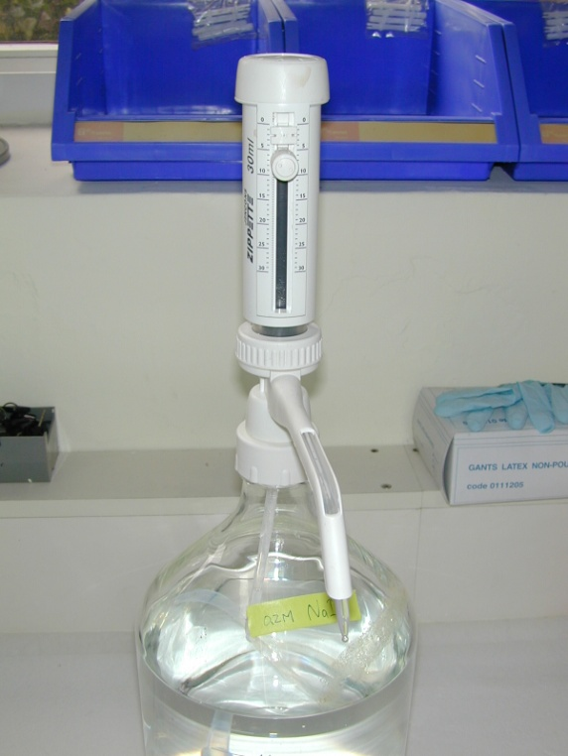
實驗 (五) 注意事項
(一)NO1~NO3同一實驗各兩次(共需6瓶)，而且需以50mL錐形瓶同時取好兩次同樣的試劑量! 需在同時間進行此實驗，如果實驗時間誤差超過20sec, 請先與助教確認問題再往下做!
(二)取藥方法 ( 10mL =2mL 取5次 )
1.分注器刻度定為2mL
2.輕輕向上提拉到頂
3.向下壓至底部

Slide 3
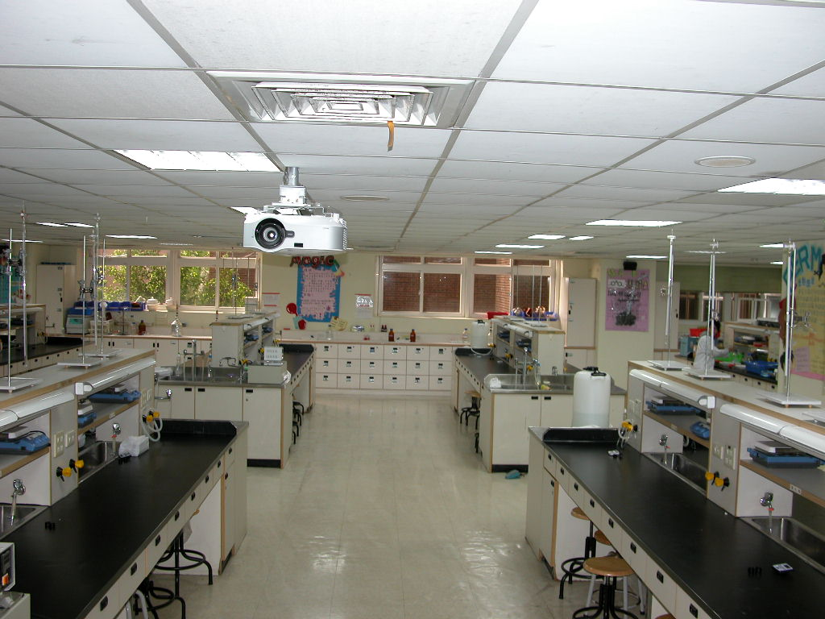
取藥流程
奇數 偶數

Slide 4
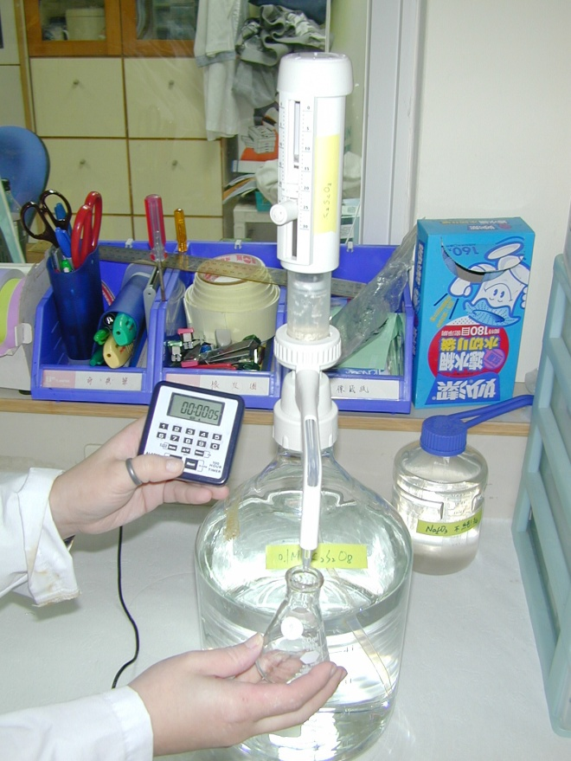
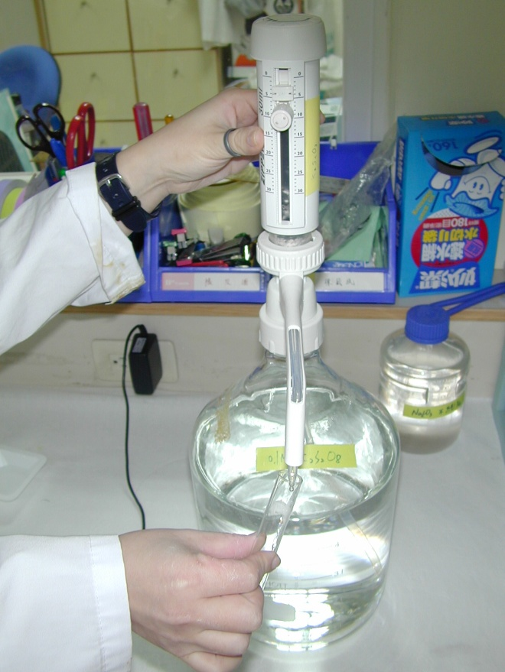
實驗 (五) 注意事項
K₂S₂O₈ 取用在天平桌須知:已定量好2mL
( 10mL =2mL 取5次 )
不可直接拿錐形瓶裝取K₂S₂O₈
利用試管裝取
Notes:
4

Slide 5
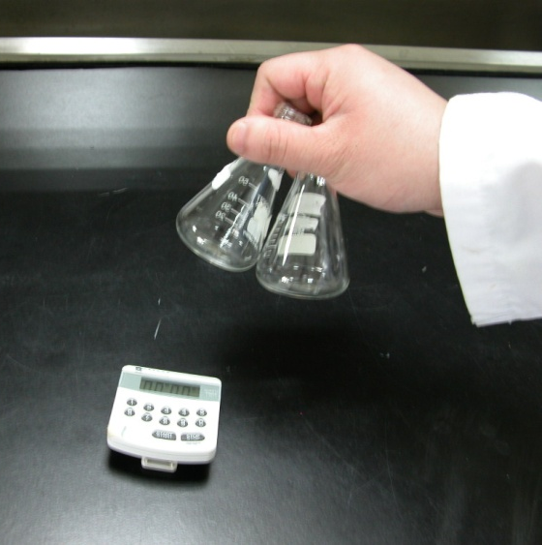
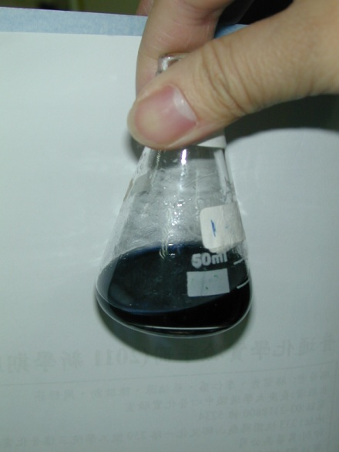
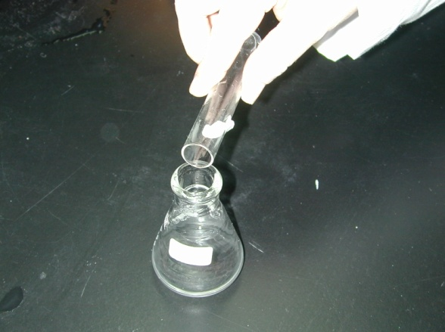
實驗 (五) 注意事項
當加入最後一項反應物K₂S₂O₈時,反應即刻開始計時與進行持續搖動錐形瓶,勿使溶液外濺
開始計時
要同一人操作二重覆!
減少誤差!!整個溶液變色
即停止計時
反應完成
記錄時間
Notes:
5

Slide 6
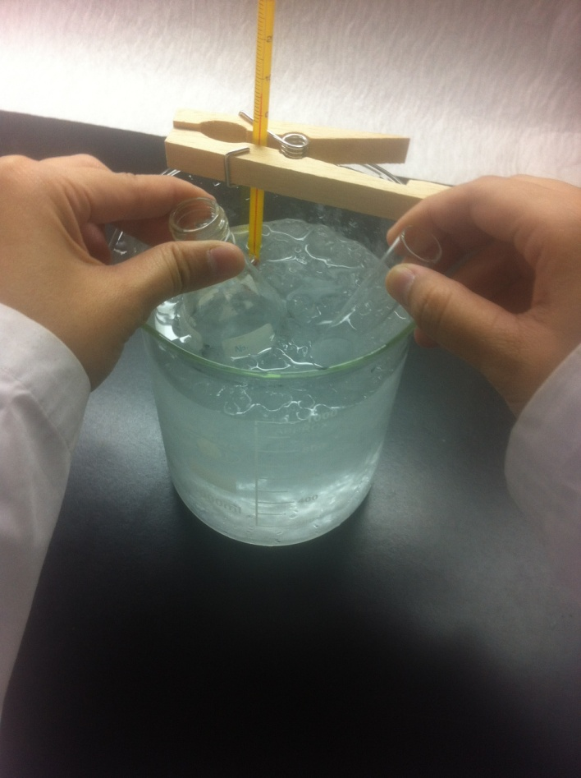
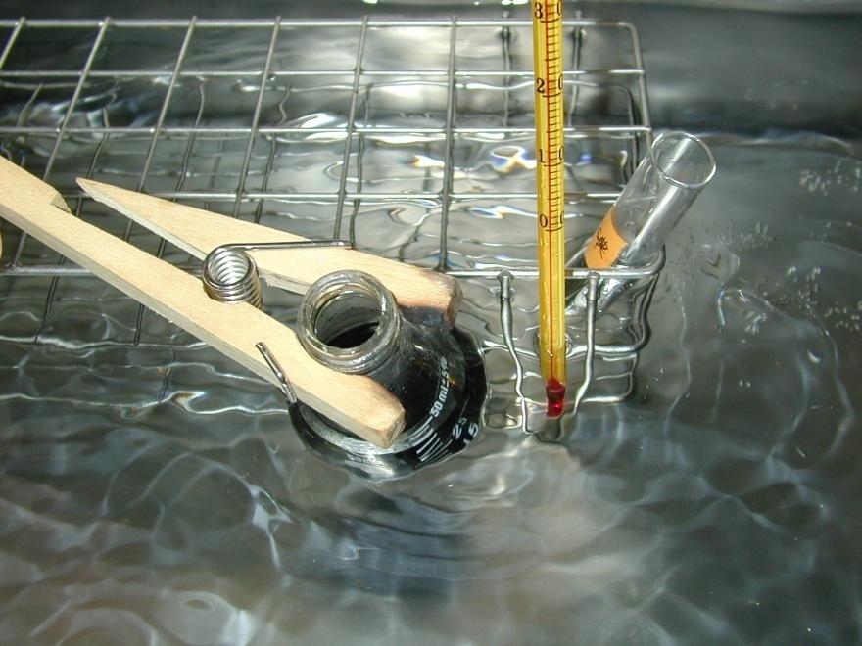
實驗 (五) 注意事項
(二)活化能實驗需先等3分鐘溫度平衡 (測量周圍溫度)
0 ℃冰浴(水:冰=1:1)~做1次
RT/40℃水浴)~做1次
實驗前，量取錐形瓶周圍四點溫度平均
Notes:
6

Slide 7
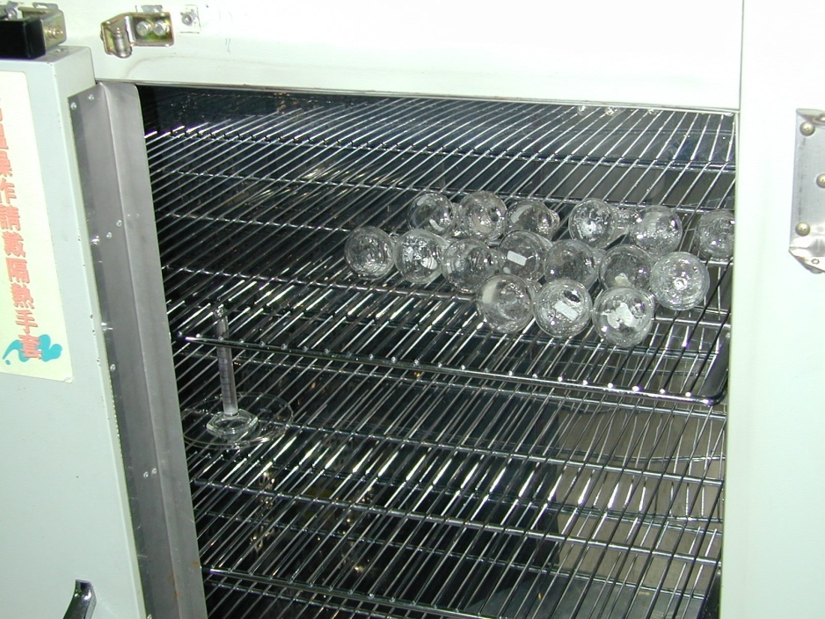
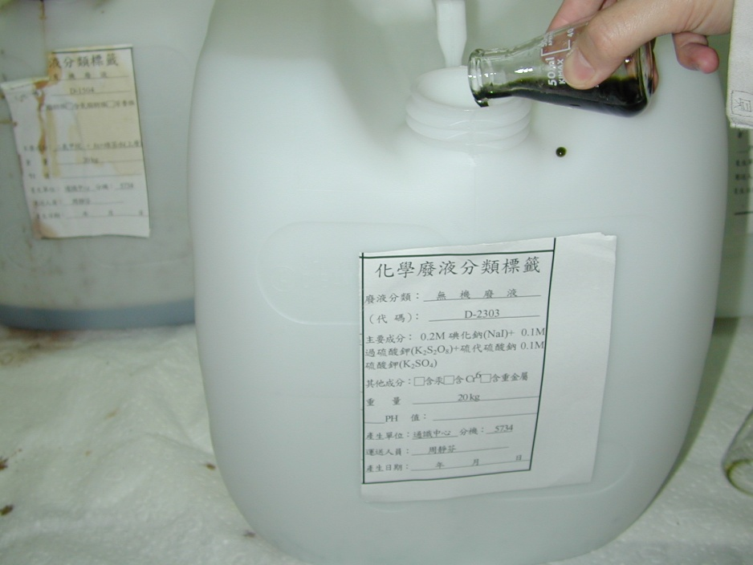
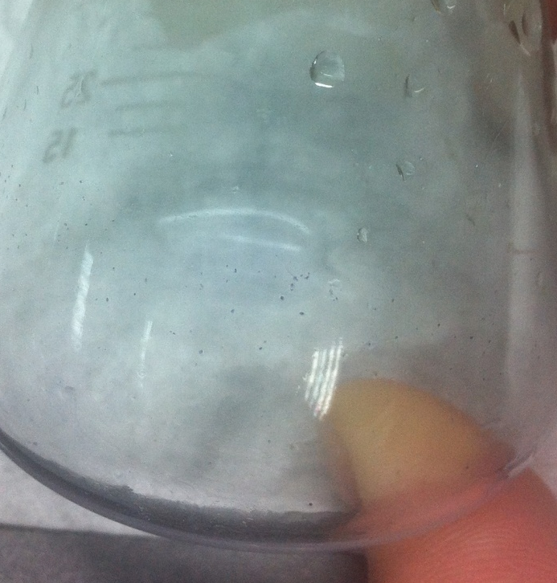
實驗 (五) 注意事項
各組錐形瓶務必以刷子加清潔劑洗淨放入烘箱
實驗結束將廢液倒入碘廢液桶中
Notes:
7

Slide 8
實驗 (五) 注意事項
實驗結束,請助教檢查數據與給值日組檢查9個50mL錐形瓶+3個蓋子得洗乾淨+計時器放桌上, 才能簽退離開!!
9個 50 ml 錐形瓶請洗淨擦乾並放入烘箱
Notes:
8

